Slide 1

Materialen des Netzwerks Teilchenwelt für den Unterricht
Prof. Michael Kobel, Philipp Lindenau
Meißen | 29. – 30.11.2017
Notes:
Präsentation mit Notizen hinterlegt!

Slide 2
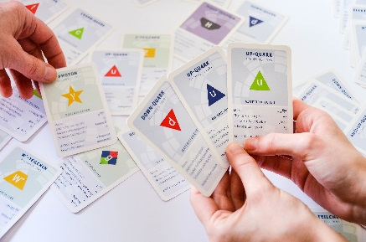
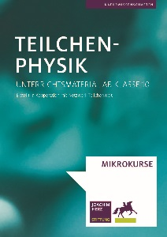
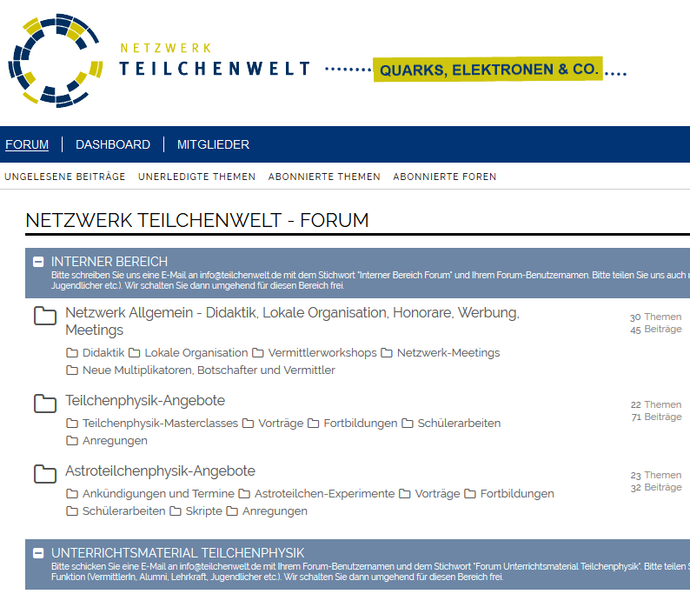
Materialen des Netzwerk Teilchenwelt für den Unterricht
Teilchensteckbriefe
Materialsammlung
Unterrichtsmaterial
Teilchenphysik
  4 Bände
LEIFI Physik Portal
Forum

Slide 3
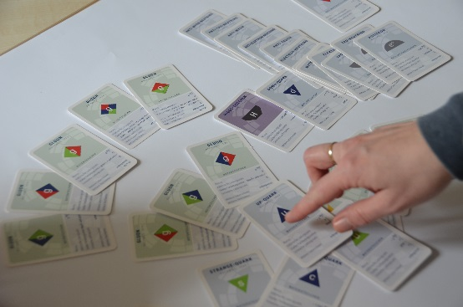
Teilchensteckbriefe
http://www.teilchenwelt.de/material/materialien-fuer-lehrkraefte/teilchensteckbriefe/
Satz Teilchensteckbriefe bestehend
aus 61 Karten: je 24 Materie- und Anti-Materieteilchen, 12 Botenteilchen
sowie dem Higgs-Teilchen
Steckbriefe im handlichen Spielkartenformat
Erhältlich als
  als Druckvorlage (Deutsch und Englisch)
  Bestellbar bei Netzwerk Teilchenwelt
Handreichung mit Ergänzungen und Vorschlägen

Slide 4
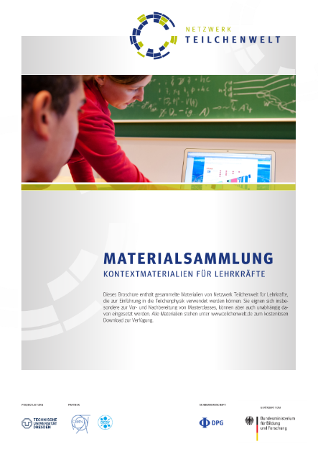
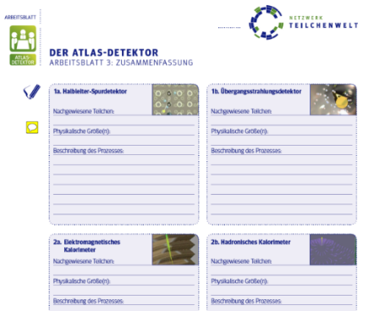
Materialsammlung
Kontextmaterialien
www.teilchenwelt.de/material
Hintergrundinformationen und
Arbeitsblätter zu
  Teilchenphysik –
  Forschung und Anwendungen
  ATLAS - Detektor
  Handreichung zu Teilchensteckbriefen
Erhältlich als
  Gedruckte Version
  Bestellbar bei Netzwerk Teilchenwelt
  Download als PDF
  www.teilchenwelt.de/material
Notes:
Neben den ganzen Veranstaltungsangeboten, haben wir im Netzwerk aber auch zahlreiche Materialien entwickelt, die zur Einführung in die Teilchenphysik verwendet werden können.
Die Materialsammlung enthält gesammelte Materialien des Netzwerks Teilchenwelt für Lehrkräfte, die zur Einführung in die Teilchenphysik verwendet werden können. Sie eignen sich insbesondere zur Vor- und Nachbereitung von Masterclasses, kann aber auch unabhängig davon eingesetzt werden.

Slide 5
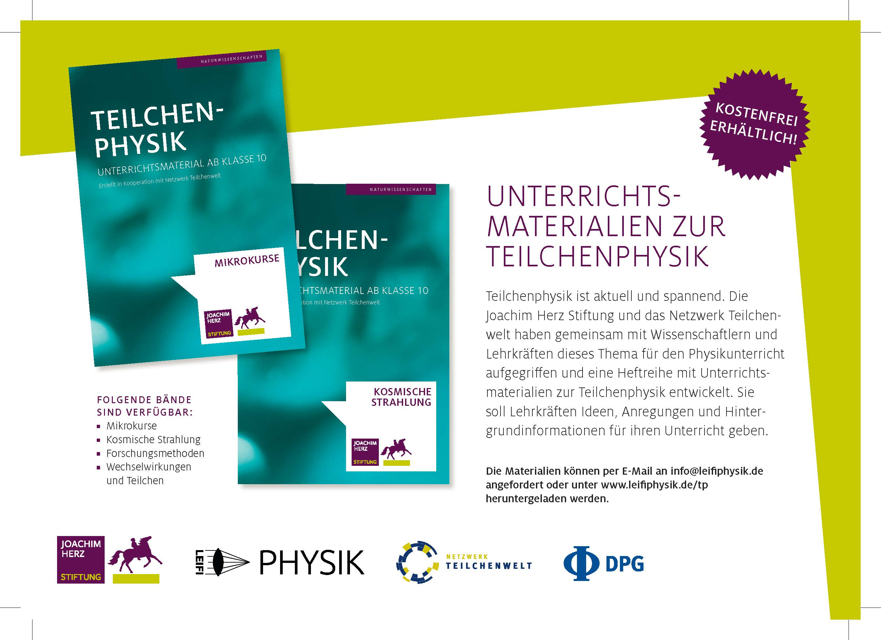

Slide 6
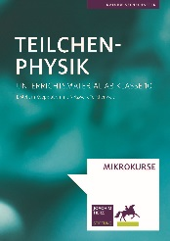

Unterrichtsmaterial Teilchenphysik
  www.teilchenwelt.de/tp
Kooperation mit der Joachim Herz Stiftung
Laufzeit: 2013 – 2016
enge Kooperation mit Lehrkräften (NTW-Alumni
modulare Sammlung von Handreichungen für Lehrkräfte (4 Bände)
Kostenfrei erhältlich
  Online www.teilchenwelt.de/tp
  Druckexemplar Bestellbar bei Netzwerk Teilchenwelt
3 Bände bereits erschienen
Der letzte folgt in wenigen Wochen
Notes:
Seit September 2013 besteht zwischen der Joachim Herz Stiftung und dem Netzwerk Teilchenwelt eine Kooperation zum Projekt „Unterrichtsmaterial Teilchenphysik“. Neben der Überarbeitung des Portals LEIFI Physik, umfasst die Kooperation die Erstellung von umfangreichem Material für den Schulunterricht. In einer Reihe von Workshops mit Lehrkräften, die dem Netzwerk Teilchenwelt bereits verbunden sind, sowie Wissenschaftler/inne/n und Fachdidaktiker/inne/n haben NTW und JHS daran gearbeitet, Unterrichtsmaterial zu entwickeln, das Lehrkräften Ideen, Anregungen und Hintergrundinformationen zur Vermittlung der Teilchen- und Astroteilchenphysik geben soll: fachlich korrekt und gleichzeitig praktisch einsetzbar. Entstanden ist eine modulare Sammlung von Handreichungen für Lehrkräfte. Band 3 „Kosmische Strahlung“ sowie Band 4 „Mikrokurse“ sind bereits erschienen. Band 1 „Wechselwirkungen, Ladungen und Teilchen“ sowie Band 2 „Forschungsmethoden“ folgen im Laufe des Jahres.
Alle Materialien stehen kostenfrei zur Verfügung und können online unter www.teilchenwelt.de/tp runtergeladen bzw. bestellt werden.

Slide 7
Band 1: Ladungen, Wechselwirkungen und Teilchen
Ca. 100 Seiten Hintergrundinformationen für Lehrkräfte
Einführung in das Standardmodell
Spiralcurriculum, didaktische und fachliche Hinweise
Aufgabenblätter online
Forschungsziele
Beschleuniger
Detektoren
Zahlreiche Aufgaben
Band 2: Forschungsmethoden (in Arbeit)
Notes:
Im Material „Wechselwirkungen, Ladungen und Elementarteilchen“ (Band 1) sind auf ca. 100 Seiten Hintergrundinformationen für Lehrkräfte sowie ein ausführlicher Fachtext zu den grundlegenden Konzepten der Elementarteilchenphysik zusammengestellt. Darüber hinaus sind eingehende methodische und fachliche Hinweise enthalten.
Der Fachtext wurde speziell für Lehrkräfte entwickelt, lässt sich aber auch für Schüler/innen im Leistungskurs Physik/Fach mit erhöhtem Anforderungsniveau verwenden. Zur Umsetzung des Fachtextes im Unterricht wurde ein Spiralcurriculum entwickelt. Dadurch wird eine wiederkehrende Beschäftigung mit den grundlegenden Konzepten der Elementarteilchenphysik in differenzierter Form und Tiefe, in unterschiedlichem Umfang, auf sich steigerndem Niveau und auf der Grundlage unterschiedlicher Vorkenntnisse im Physikunterricht möglich.
Alle Aufgabenblätter werden künftig online zur Verfügung stehen.
Das Material zu den Forschungsmethoden der Teilchenphysik (Band 2) soll einen Einblick in die Forschungsziele der experimentellen Teilchenphysik, den Aufbau und die Funktionsweise von Teilchenbeschleunigern sowie die Auswertung der Daten, die mithilfe von Teilchendetektoren aufgenommen werden. Auf der Grundlage von Aufgaben in unterschiedlichen Formaten und Zusatzmaterialien wie Arbeitsblättern ist eine vielfältige Beschäftigung mit den Inhalten möglich. Darüber hinaus werden Materialien von Teilchenphysik-Masterclasses von Netzwerk Teilchenwelt bereitgestellt, die im Unterricht eine eigenständige Auswertung von echten Daten des ATLAS-Detektors durch die Schüler ermöglichen.

Slide 8
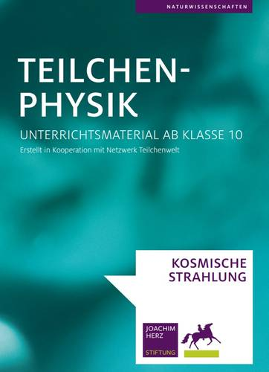
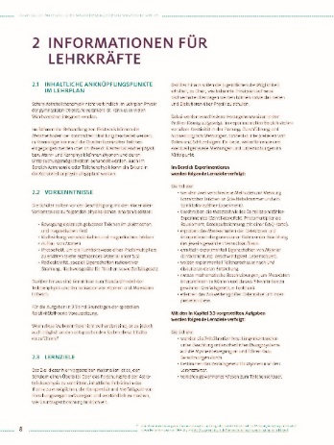
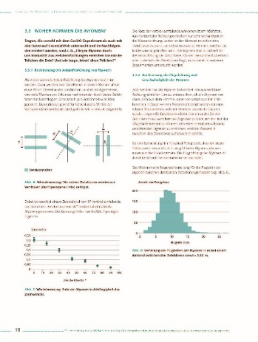
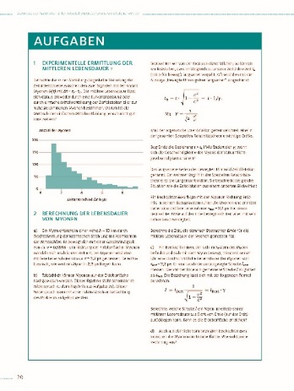
Band 3: Kosmische Strahlung
32 Seiten
Fokus: Untersuchung von Myonen
Hintergrundinfos für Lehrkräfte
Fachtext für Schüler/innen
Aktivitäten,
Aufgaben und
Lösungen
Notes:
Band 3 „Kosmische Strahlung“ bietet Einblicke in das faszinierende Forschungsfeld der Astroteilchenphysik. Dabei steht die experimentelle Untersuchung von kosmischen Teilchen am Beispiel der Myonen im Vordergrund. Lehrkräfte erhalten in dem 32-seitigen Heft Hintergrundinformationen sowie Ideen und Anregungen, wie sich das Thema in den Unterricht einbinden lässt. Außerdem enthält die Broschüre Fachtexte und Experimente für Schüler/innen, die durchentsprechende Aufgaben und Lösungen sowie einem Überblick an weiterführenden Materialien zum Thema ergänzt werden.

Slide 9
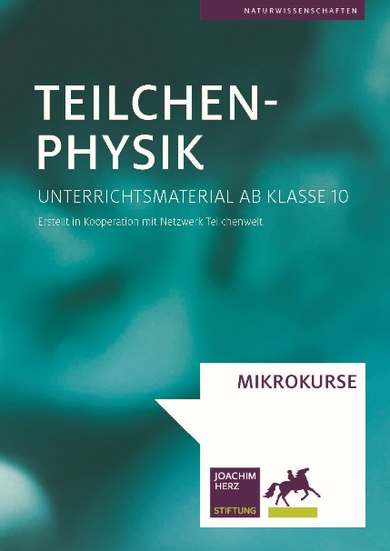
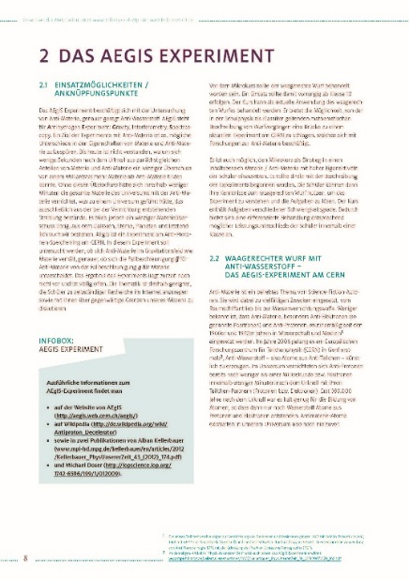
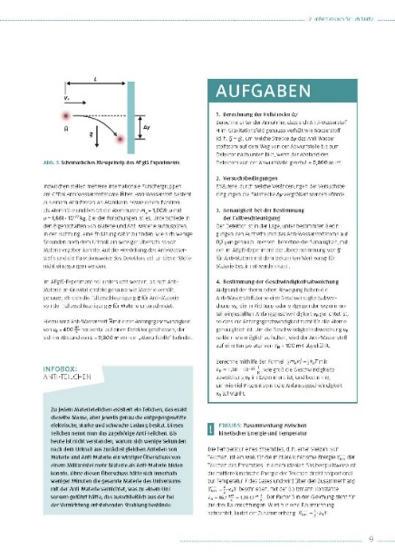
Band 4: Mikrokurse
28 Seiten
4 Kurse
Zeitbedarf 1-2 Unterrichtsstunden
Anknüpfung an klassische Lehrplanthemen,
z.B. waagerechter Wurf
mit Anti-Wasserstoff
mit Aufgaben und Lösungen
Notes:
In den Lehrplänen einiger Bundesländer gibt es noch keinen eigenständigen Themenbereich Teilchenphysik. Für diesen Fall sind die in Band 4 vorgestellten Mikrokurse zusammengestellt worden. Er bietet vier Kurse, die auf originelle Weise eine Brücke von klassischen Lehrplanthemen zu aktuellen Forschungsgegenständen der Teilchenphysik schlagen. Denn viele der im Physikunterricht behandelten Themen lassen sich leicht um einen Bezug zur modernen Physik und insbesondere der Teilchenphysik ergänzen. Der zeitliche Bedarf für die Behandlung eines Kurses beträgt ca. ein bis zwei Unterrichtsstunden. Zu jedem Kurs werden Einsatzmöglichkeiten und wünschenswerte Vorkenntnisse der Schüler angegeben. Auf mögliche Erweiterungen und Vertiefungen wird hingewiesen.

Slide 10
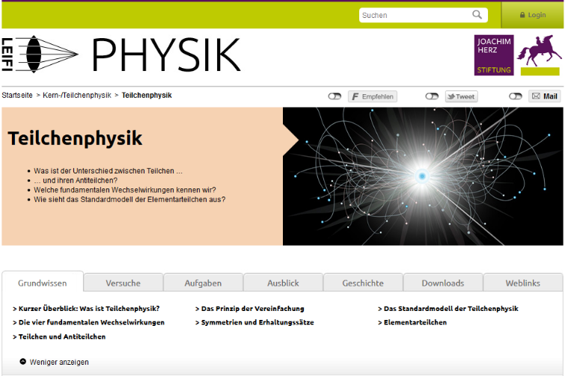
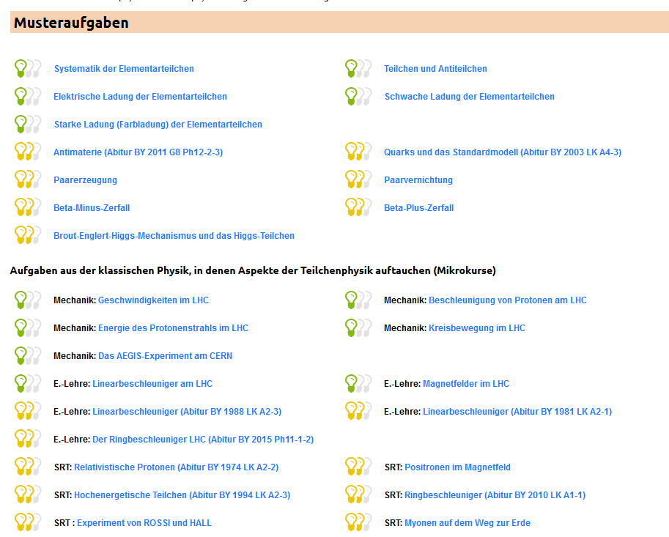
LEIFI Physik Portal
https://www.leifiphysik.de/kern-teilchenphysik/teilchenphysik
seit 9/2013 mit
Joachim Herz Stiftung
über 40 Seiten
Texte u. Animationen
nach NTW Konzept
Musteraufgaben
Notes:
Seit September 2013 kooperieren wir mit der Joachim Herz Stiftung.
Im Rahmen dieser Kooperation wurde die Webseite LEIFIphysik von uns hinsichtlich der Kategorie „Teilchenphysik“ überarbeitet.
Mit über 40 Seiten und in Tabellen verlinkten Unterseiten sowie einer Vielzahl an Abbildungen, Animationen, Tests und Aufgaben führt das Kapitel in den aktuellen Forschungsstand der Teilchenphysik ein.
Die neuen Webseiten wurden im Mai 2014 freigeschaltet.

Slide 11
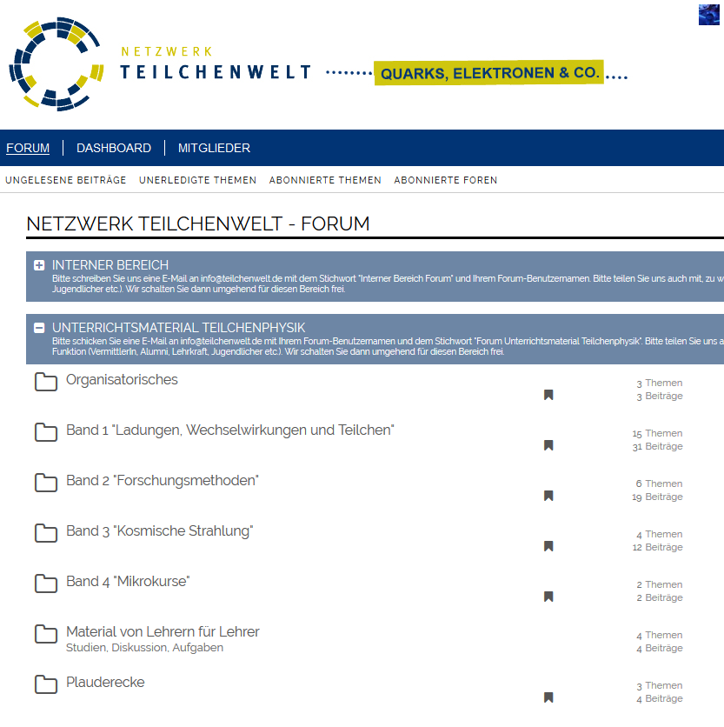
Forum
http://www.teilchenwelt.de/forum/
Diskussion zu unseren Materialien
Teilen und diskutieren eigener Unterrichtsideen
Ideen und Anregungen zur Verbesserung
der Arbeit von NTW
Klärung von fachlichen Fragen
Bitte selbständig registrieren

Slide 12

www.teilchenwelt.de
www.facebook.de/teilchenwelt/

